Slide 1

Профессиональный
рост учителя
Сафиуллина Ольга Александровна,
учитель высшей категории
МБОУ «Лицей Крымской весны»

Slide 2


Slide 3

Всероссийская олимпиада для учителей информатики «ПРО-IT»
Дистанционный(март)
Очный региональный(апрель)
Финальный этап в Москве(май)
Организатором олимпиад выступает Академия Минпросвещения России совместно с сервисом «Яндекс.Учебник».

Slide 4


Кадровый резерв учителей информатики
принять участие в профессиональных конкурсах
освоить эффективные методики преподавания
принять участие в программе наставничества Яндекса
получить грант на реализацию образовательного проекта
пройти очную стажировку в главном офисе Яндекса
апробировать использование нейросети в педагогической практике
Бесплатная программа поддержки и профессионального развития школьных учителей информатики

Slide 5


Цифровая экосистема ДПО от Академии Минпросвещения РФ
Использование библиотеки цифрового образовательного контента в учебной деятельности
Проектирование и реализация воспитательного процесса в работе классного руководителя
Реализация требований обновленных ФГОС ООО, ФГОС СОО в работе учителя (информатика)
Онлайн портал предназначен для повышения квалификации педагогических работников

Slide 6



Онлайн-курсы Образовательного центра Сириус
Знакомство со школьным этапом всероссийской олимпиады
Введение в программирование на языке Python.
Введение в алгоритмы: реализация на языке Python.
Введение в машинное обучение.
Сириус.Курсы – это онлайн-школа дополнительного образования.
Календарь дистанционных курсов 2023

Slide 7


Библиотека цифрового образовательного контента
масштабная база знаний, созданная по всем предметам и темам школьной программы
соответствует ФГОС
содержится более 50 типов электронных образовательных материалов
помогает оптимизировать множество рутинных процессов

Slide 8
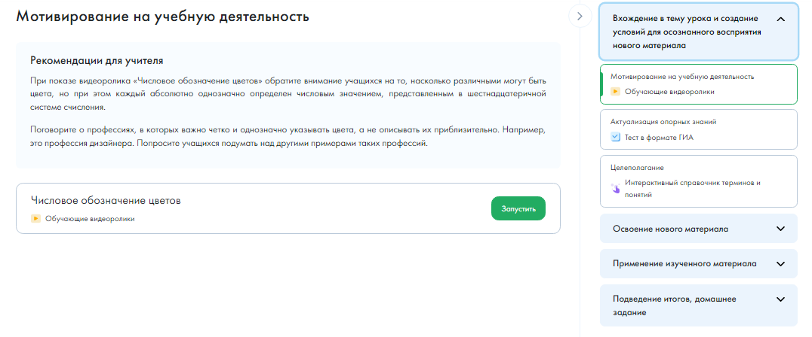

Slide 9
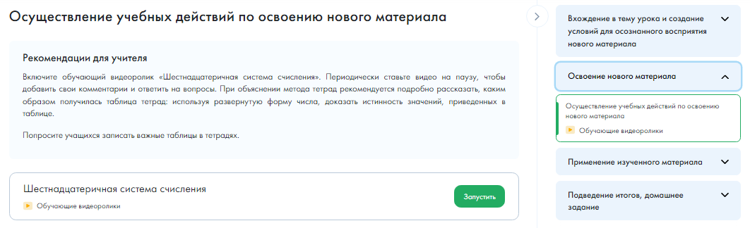

Slide 10
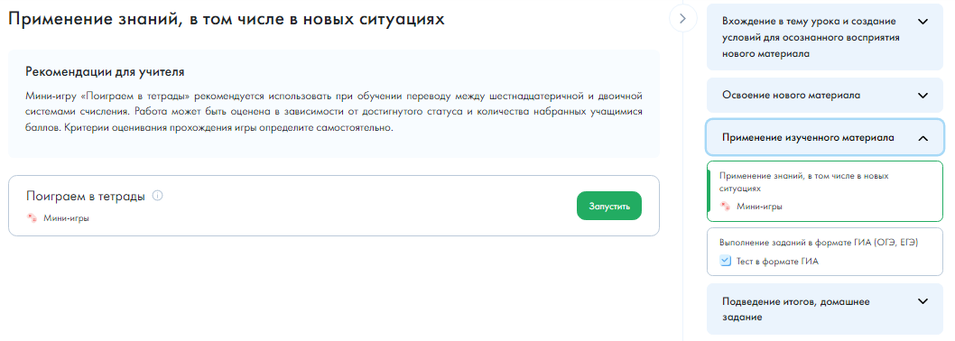

Slide 11
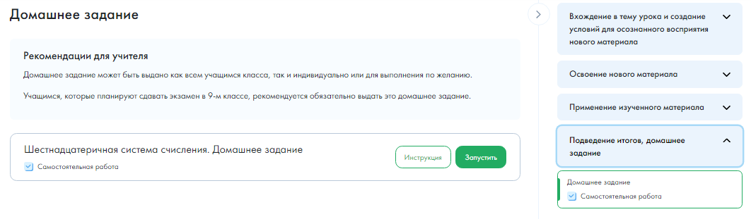

Slide 12

Современное образование на основе технологий Яндекс Учебника
- удобный инструмент для подготовки к уроку, проведения контрольных и самостоятельных работ;
- аналитические инструменты для наблюдения за результатами и прогрессом каждого ученика;
- экономия времени на подготовку к урокам и проверку выполненных заданий;
- автоматизированная проверка домашних работ.

